Slide 1
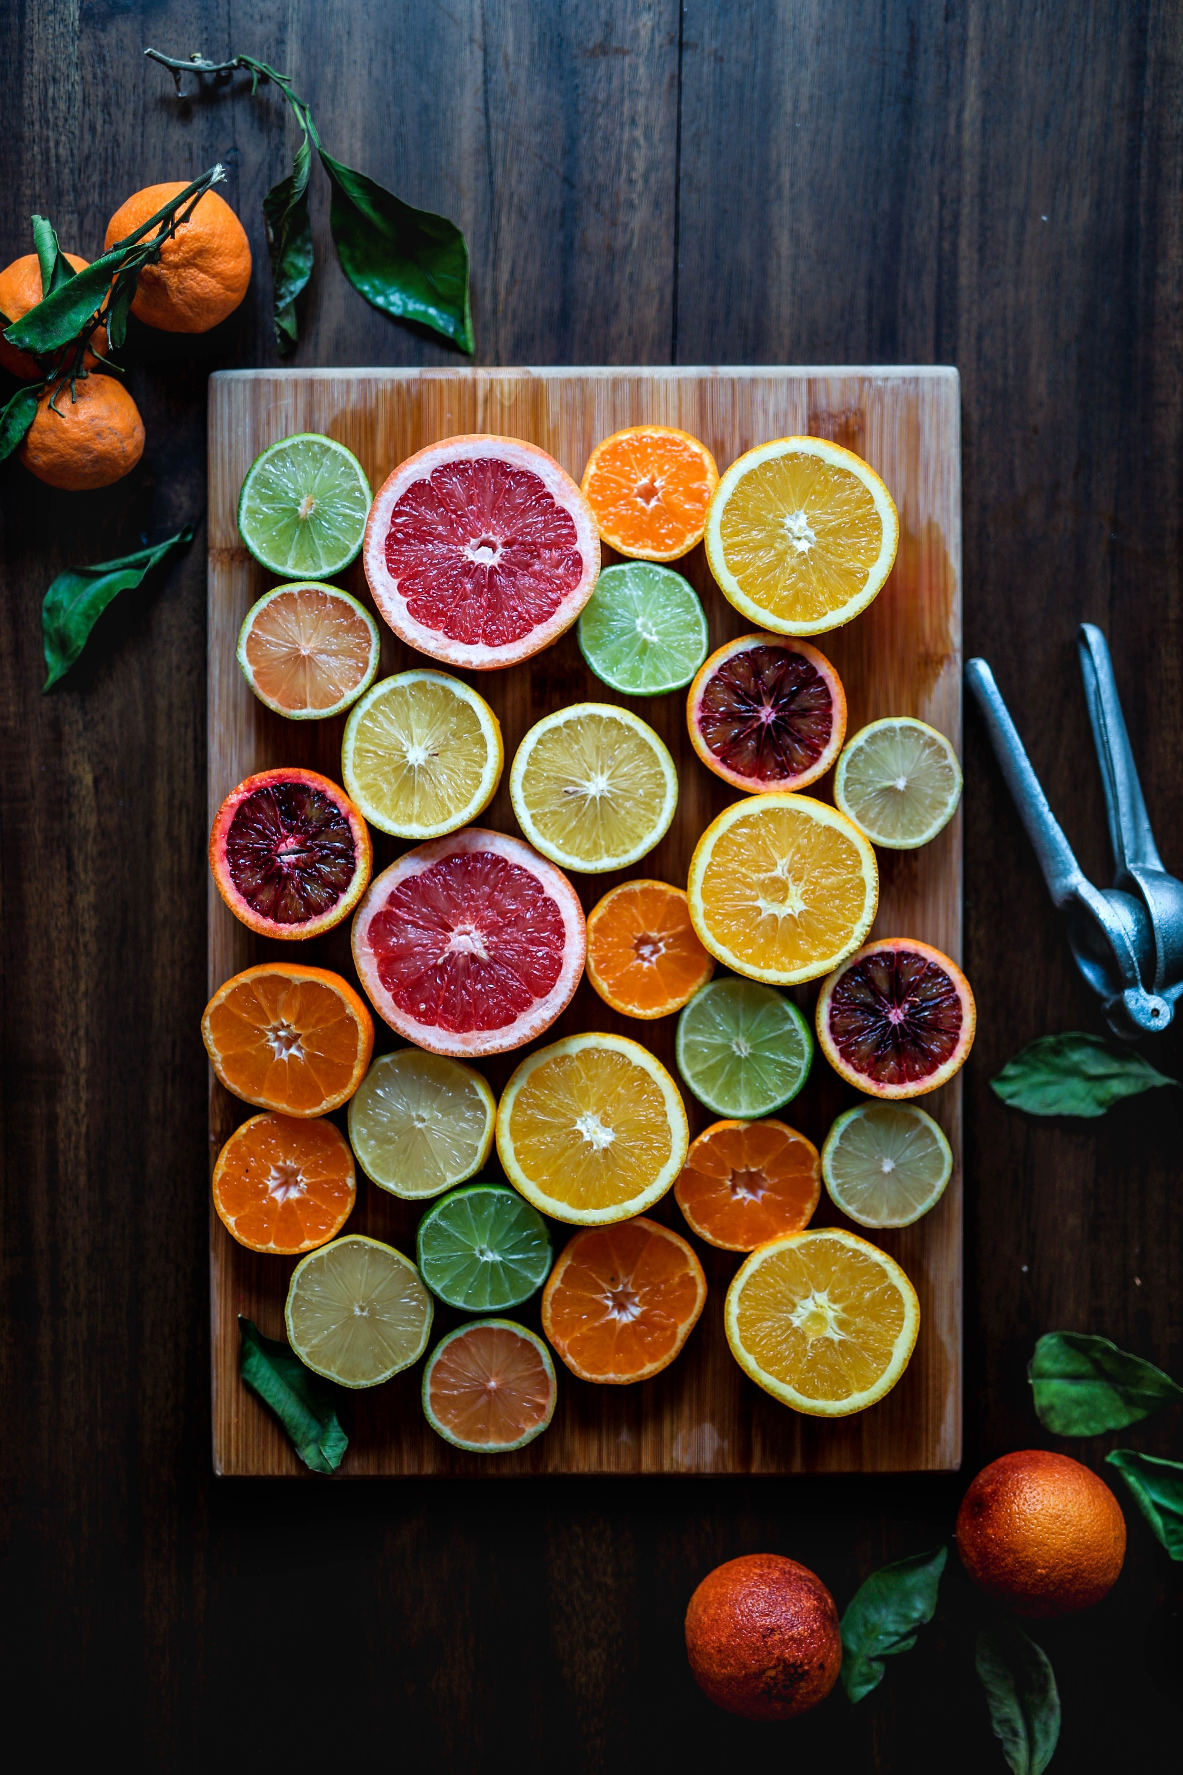
FoodLoops -kohti kiertotaloutta! 1.8.2023–31.7.2025
ala- ja yläkoulut sekä lukiot
ruokapalvelutuottajat (Servica Oy)
maatalousjärjestöt ja pienviljelijät
jätehuoltoyhtiöt, jätteenkäsittelylaitokset ja teknologioiden kehittäjät
Ulla Santti, projektipäällikkö
ulla.santti@savonia.fi
p. 0447856921
Photo by Edgar Castrejon on Unsplash
Notes:
Tavoitteena on rakentaa suljetun kierron systeemi ruokahuollon ympärille yhteistyössä eri toimijoiden kanssa. Projekti pyrkii vähentämään ruokahävikkiä ja edistämään biojätteen hyödyntämistä.

Slide 2
Ideoita työpajoista
Miten tehdä koulujen lounaspaikoista houkuttelevampia?
Kouluravintolan brändäys ja sisustaminen
Teemaruokapäivät
Miten vähentää jonoja ja ruuhkaa lounaslinjastoilla?
Kasvisruokahävikin minimoiminen suunnittelulla
Ruokien nimeäminen muuksi kuin kasvisruoaksi ja maistatukset
Ennakointisovellus/kysely kouluruokailijoiden määrän laskemiseen
Foodloopsin toteuttamassa kyselyssä n. 70 % sanoi voivansa käyttää tällaista sovellusta
Rescue app ylijäämäruoan myymiseen
Kestävän kehityksen ryhmän hyödyntäminen ruokahävikin vähentämisessä
Kaikki osapuolet mukana suunnitteluprosessissa
Ruokalistojen laatiminen oppilaiden kanssa ja lempiruokakysely
Image by Sommerwolke from Pixabay

Slide 3
Kyselyn ja havaintojen pohjalta:
Kouluruoka koetaan hyväksi!
Kouluruoka on hyvää: jos se on hyvin maustettu (31 %), siinä on lihaa (18 %), se on monipuolista (15 %), laadukkaat kotimaiset raaka-aineet (9 %) ja se on terveellistä (9 %).
lempiruokia: uunimakkara, makaronilaatikko, riisipuuro, hernekeitto, tonnikalalasagne, kinkkukiusaus, pinaattiletut ja lihapullat.
kouluruokaa syödään, koska: saadaan energiaa ja jaksetaan, on nälkä, se on ilmaista ja ruoka on hyvää.
Ruokaa ei syödä siksi koska: se ei maistu itselle, tarjolla on kasvisruokaa, on hyppytunti, ei ehdi ja on oma ruokavalio.
24 % mielestä kouluruokailutila on liian ahdas, ei riittävästi istumapaikkoja tai on liikaa jonoja.
Tietoisuuden kasvattamiselle on tarpeita:
Biojäte on tuttu asia, mutta 24 % oppilaat eivät tiedä että jos jättää syömättä annoksen, se päätyy biojätteeksi.
71 % vastasi ettei oppilailla ole mahdollisuutta vaikuttaa ruokalistojen suunnitteluun.
41 % ajattelee, ettei heillä ole ruokaan liittyviä teemapäiviä.
60 % ei ole keskustellut vanhempiensa kanssa kouluruokailusta.
Image by Sascha from Pixabay
Notes:
Minna Canth: noin 700 oppilaan yläkoulu
Puijonsarvi: noin 480 oppilaan yhtenäiskoulu
Hatsala: noin 700 oppilaan yläkoulu
Lumit: lukio, jossa on noin 600 opiskelijaa
Lyseo: lukio, jossa on noin 460 opiskelijaa

